Slide 1
Mobil Yazılımlar
Öğr. Gör. İbrahim AYAZ
3-4.Hafta

Slide 2
Dart ile Nesne Yönelimli Programlama (OOP)
Dart'ta yerleşik türler de dahil olmak üzere her şey bir nesnedir. Yeni bir sınıf tanımladığınızda, hiçbir şeyi genişletmeseniz bile, bir nesnenin soyundan gelir. Dart bunu sizin için dolaylı olarak yapar…

Slide 3
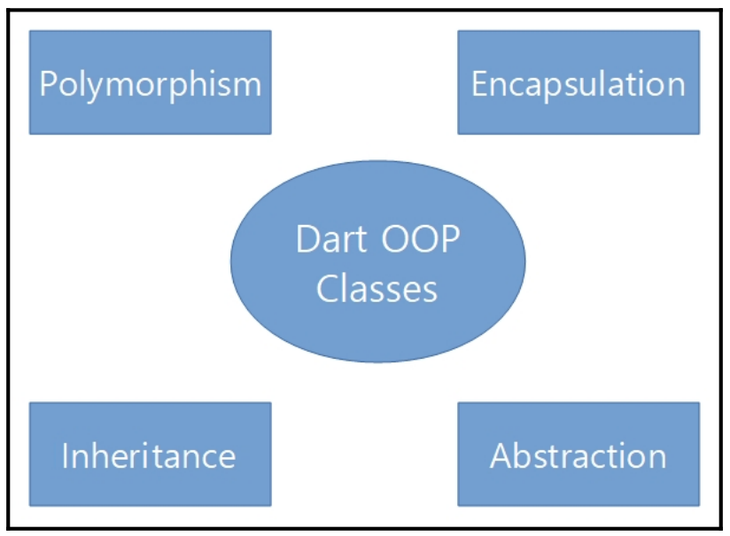
OOP Özellikleri

Slide 4
Sınıflar (Classes)
OOP'nin başlangıç noktası olan nesneler, tanımlanmış sınıfların örnekleridir. Dart'ta, daha önce de belirtildiği gibi, her şey bir nesnedir. Yani bir değişkende saklayabileceğimiz her bir değer sınıfın örneğidir. Bunun yanı sıra, tüm nesneler doğrudan veya dolaylı olarak Object sınıfını da genişletir.
Sınıf üyeleri; metodlar, alanlar ve static metodlardan oluşur.

Slide 5
Örnek bir sınıf tanımlama
class Kullanicilar{ String isim; String soyIsim; String getTamAd() => "$isim $soyIsim"; }
main() { Kullanicilar ornekKullanici= new Kullanici(); ornekKullanici.isim = "Necip"; ornekKullanici.soyIsim = "Uysal"; print(ornekKullanici.getTamAd()); // prints Necip Uysal }

Slide 6
Yapıcı Metod (Constructor)
Yapıcı, bir nesneyi başlatmak için kullanılan özel bir yöntemdir. Bir nesne oluşturulduğunda otomatik olarak çağrılır ve nesnenin özellikleri için başlangıç değerlerini ayarlamak için kullanılır.
Yapıcının adı, sınıf adıyla aynı olmalıdır.
Yapıcı herhangi bir değer döndermez bu yüzden return ifadesi yer almaz.
Her sınıfın varsayılan parametresiz yapılandırıcısı vardır.
Fabrika Yapıcısına sonra bakılacak…

Slide 7
class ClassName {
// Constructor declaration: Same as class name
ClassName() {
// body of the constructor
}
}
ClassName objectName = ClassName();

Slide 8
Kapsülleme (Encapsulation)
Dart, bir sınıftaki tüm alanlar için dolaylı olarak get ve set ‘lerden oluşturur, böylece verilerin kullanıcılar tarafından nasıl erişilebilir olduğunu ve nasıl değiştiğini tanımlayabilirsiniz.
Dart'ta, bir tanımlayıcı (sınıf, sınıf üyesi, üst düzey işlev veya değişken) bir alt çizgi ( _ ) ile başlıyorsa, kendi kütüphanesine özeldir.
Not: Dart; Java ve C# gibi yüksek seviyeli dillerde kullanılan ünlü anahtar kelimeler olan protected, private ve public erişim kısıtlamaları içermez. Bunun yanı sıra aşırı yükleme (overloading) işlevini de içermez.
getter ⇒ Özellikler (properties) diğer bir deyişle alana (field) erişmek için kullanılan bir yöntemdir.
setter ⇒ Özellikleri güncellemek, değiştirmek için kullanılan bir yöntemdir.

Slide 9
Örnek bir class ve kapsülleme işlemi
class Arac{ String _model; int _yil; // Getter method String get model => _model; // Setter method set model(String model) => _model = model; // Getter method int get yil=> _yil; // Setter method set year(int yil) => _yil = yil; }

Slide 10
Kalıtım (Inheritance)
Kalıtım, bir nesneyi bazı soyut türlerin özel versiyonlarına genişletmemize izin verir. Dart'ta, basitçe bir sınıf bildirerek, Object türünü dolaylı olarak zaten genişletiyoruz.
Dart, doğrudan bir mirasa izin verir.
Dart, diğer diller gibi bir son sınıf yönergesi içermez, yani bir sınıf her zaman genişletilebilir (children oluşturulabilir).
Kalıtım işlemi extends anahtar cümlesiyle yapılır.

Slide 11
class Animal {
var animalName;
var numberOfLegs;
var lifeSpan;
Animal({this.animalName, this.numberOfLegs, this.lifeSpan});
void displayAnimalDetails() {
print("Animal name: " + animalName);
print("Number of Legs: " + numberOfLegs.toString());
print("Life Span: " + lifeSpan);
} }
class Cat extends Animal {
void meow() {
super.displayAnimalDetails();
print('This is Cat, cat does meow.');
} }

Slide 12
önceki slaytın devamı …
void main(List<String> args) {
var cat = Cat();
cat.animalName = "Cat";
cat.numberOfLegs = "4";
cat.lifeSpan = "12-18 years";
cat.meow();
}

Slide 13
Soyutlama (Abstraction)
Kalıtımı takiben, soyutlama, bir türü ve temel özelliklerini tanımladığımız, ana türlerden özel türlere geçiş yaptığımız süreçtir.
Dart, bunun nasıl uygulandığına aldırmadan bir şeyin ne yaptığının/sağladığının bir tanımına izin veren soyut sınıflar içerir.
Dart, her sınıfı bir arayüz (Interface) yapan ve onu genişletmeden başkaları tarafından uygulanmasına izin veren güçlü interface konseptine sahiptir.
Soyutlama işlemi abstract anahtar cümlesiyle gerçekleştirilir. Sonrasında ilgili classda @override anahtar cümlesiyle ezme/geçerli kılma işlemi gerçekleştirilir.

Slide 14
abstract class Vehicle {
printVehicleName();
printSupplierName() {
print('Supplier: TATA Motors');
} }
class Truck extends Vehicle {
@override
printVehicleName() {
print("This is a truck.");
} }
void main(List<String> args) {
var truck = Truck();
truck.printVehicleName();
truck.printSupplierName();
}

Slide 15
Çok Biçimlilik (Polymorphism)
Polimorfizm kalıtım yoluyla elde edilir ve bir nesnenin bir başkası gibi davranma yeteneği olarak kabul edilebilir; örneğin, int türü aynı zamanda bir num türüdür.

Slide 16
Output:
Dogs produce woof sound.
An animal produces sound.
class Animal {
void sound() {
print("Animal produces sound.");
} }
class Cat extends Animal {}
class Dog extends Animal {
@override
void sound() {
print("Dogs produces woof sound.");
} }
void main(List<String> args) {
var dog = Dog();
dog.sound();
var cat = Cat();
cat.sound();
}

